Slide 1
تآكل طبقة الأوزون
7-7
أ.كلثم الهوتية

Slide 2
01
02
03
أستطيع أن
أشرح ما هي طبقة الأوزون وما سبب أهميتها
أصف كيف أضر الإنسان بطبقة الأوزون
أصف ما الذي حدث منذ أن اكتشف العلماء الأضرار التي لحقت بطبقة الأوزون
أ.كلثم الهوتية

Slide 3
الأوزون
أهميته
أين يوجد
ما هو
يحمي الكائنات الحية من الأشعة فوق البنفسجية التي تصدرها الشمس
في الطبقات العليا من الغلاف الجوي
عبارة عن غاز
أ.كلثم الهوتية

Slide 4
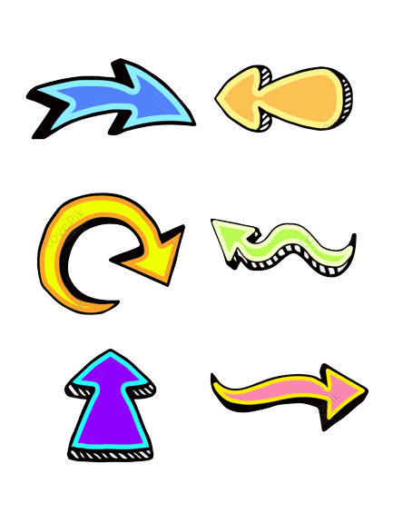

الأشعة فوق البنفسجية
تسبب سرطان الجلد وتضر العين وتدمر النباتات
هي أشعة تصدرها الشمس
يمتصها غاز الأوزون ويقلل من كميتها التي تصل إلى الأرض
أ.كلثم الهوتية

Slide 5
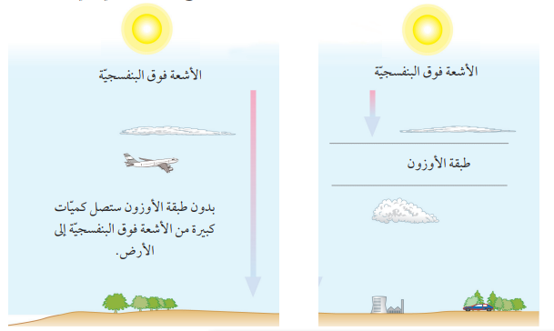
أ.كلثم الهوتية

Slide 6
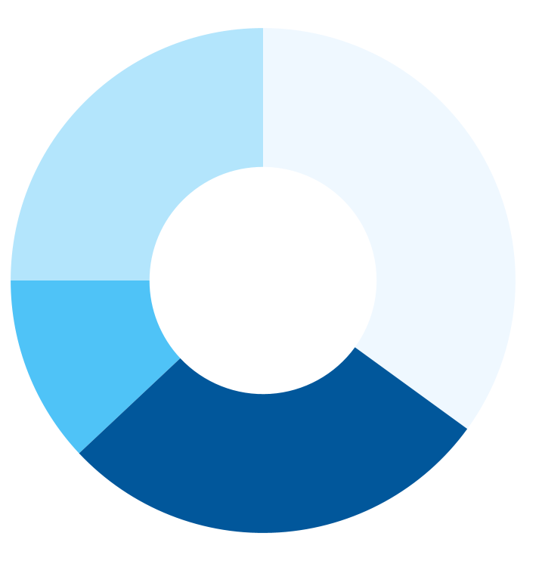
هو ليس ثقبا بالمعنى الحقيقي للكلمة
هو مساحة يوجد فيها غاز الأوزون بكمية أقل من الطبيعي
ثقب الأوزون
تقوم الأقمار الصناعية بقياس كمية الأوزون في الغلاف الجوي
يزداد ثقب الأوزون في الحجم كل سنة
أ.كلثم الهوتية

Slide 7
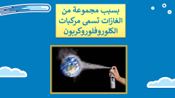
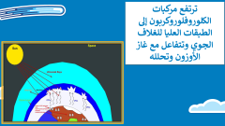
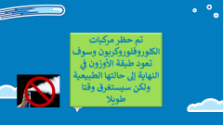
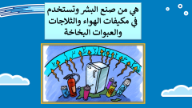
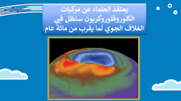
ما سبب ثقب الأوزون
أ.كلثم الهوتية

Slide 8
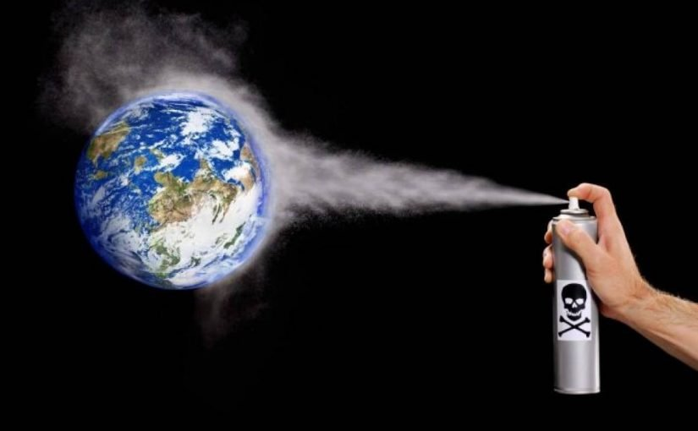
بسبب مجموعة من الغازات تسمى مركبات الكلوروفلوروكربون

Slide 9
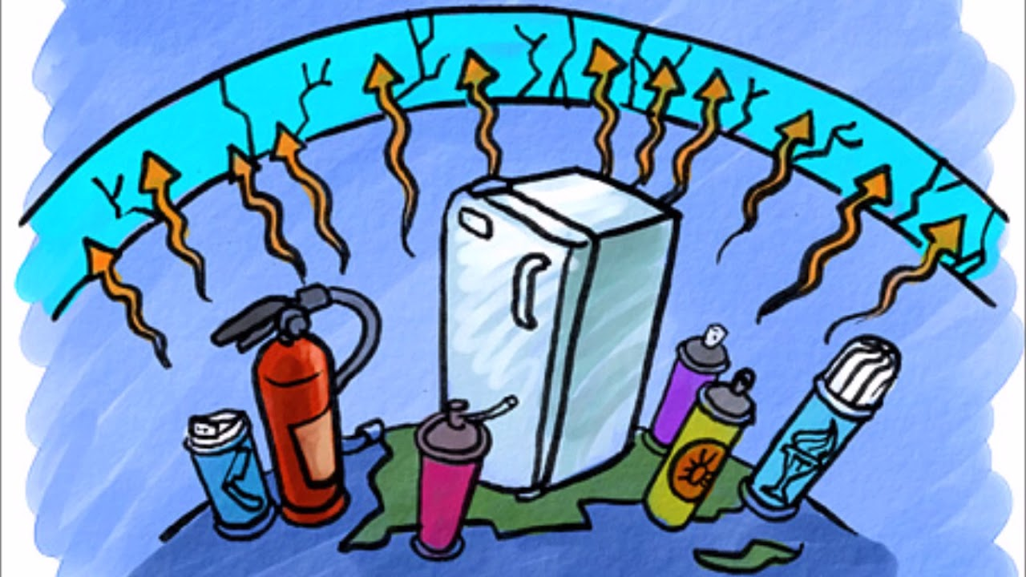
هي من صنع البشر وتستخدم في مكيفات الهواء والثلاجات والعبوات البخاخة

Slide 10
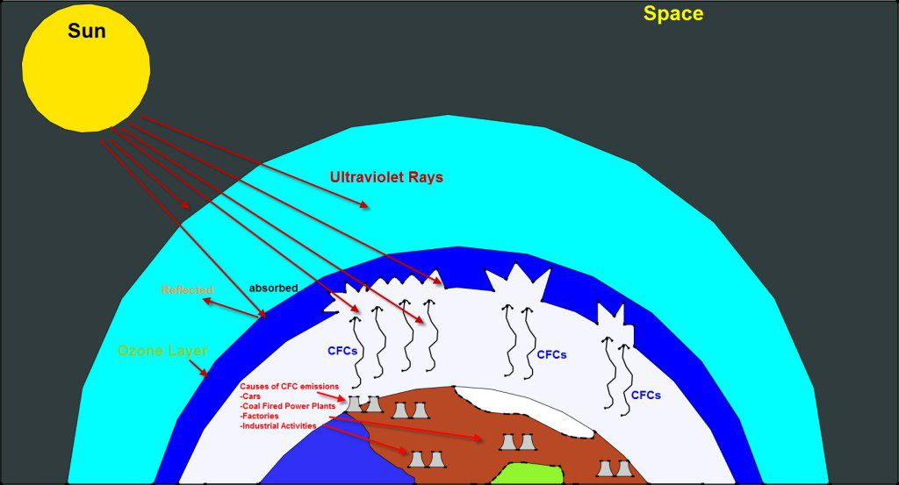
ترتفع مركبات الكلوروفلوروكربون إلى الطبقات العليا للغلاف الجوي وتتفاعل مع غاز الأوزون وتحلله

Slide 11
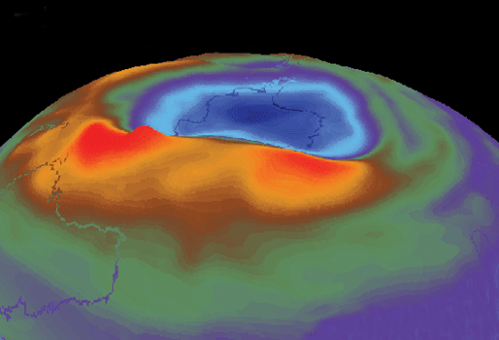
يعتقد العلماء عن مركبات الكلوروفلوروكربون ستظل فيي الغلاف الجوي لما يقرب من مائة عام

Slide 12

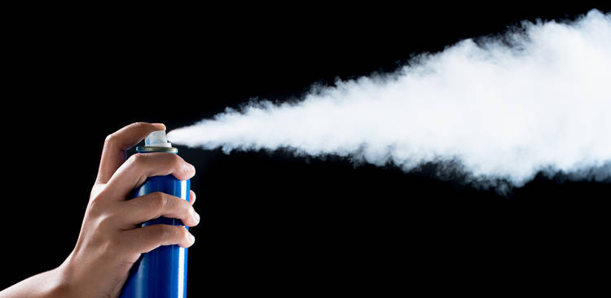
تم حظر مركبات الكلوروفلوروكربون وسوف تعود طبقة الأوزون في النهاية إلى حالتها الطبيعية ولكن سيستغرق وقتا طويلا

Slide 13
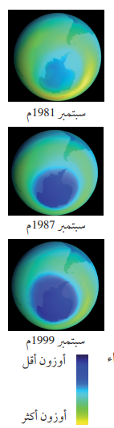
أ.كلثم الهوتية

Slide 14
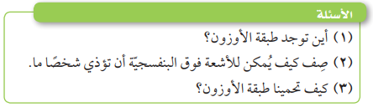
أسئلة الكتاب صفحة 26
توجد في الغلاف الجوي، حوالي km 25 فوق سطح الأرض
يمكن أن تسبب سرطان الجلد وأضرارا للعين
تمتص طبـقة الأوزون الأشعة فـوق البنفسجية القـادمة من الشمس، وبالتالي ال يصـل منـها إلى سـطح الأرض إلا القليل
أ.كلثم الهوتية

Slide 15
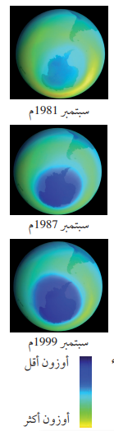
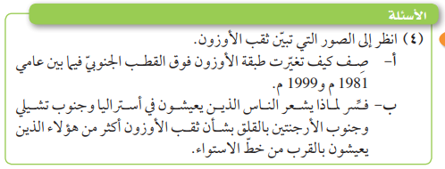
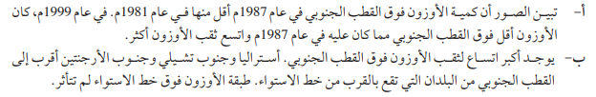
أسئلة الكتاب صفحة 27

Slide 16
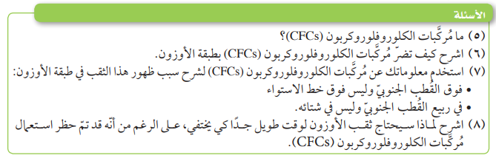

أسئلة الكتاب صفحة 27
أ.كلثم الهوتية

Slide 17
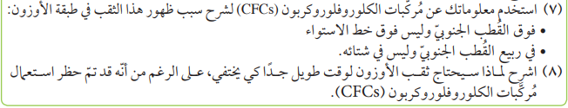
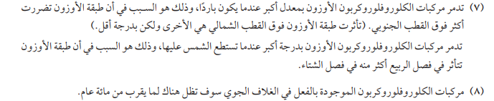
أسئلة الكتاب صفحة 27
أ.كلثم الهوتية

Slide 18
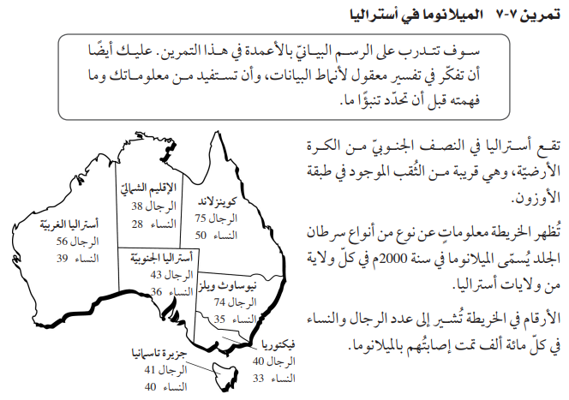

Slide 19
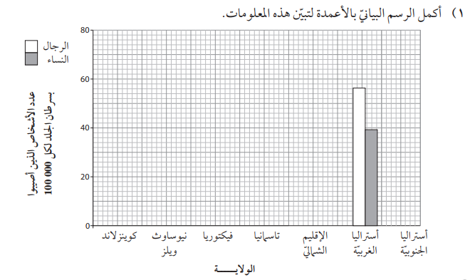
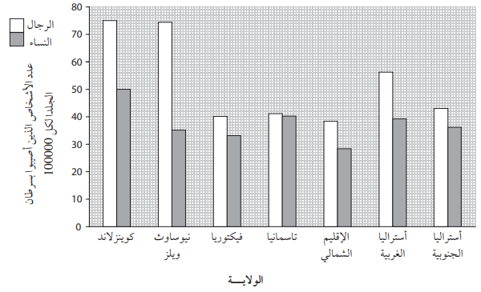

Slide 20
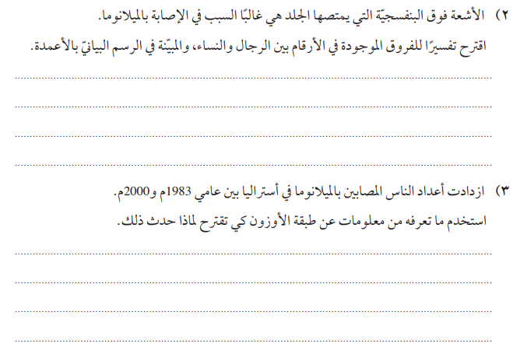
ربمـا ألن الرجـال يقضـون وقتا أكثر خارج البيت في الشـمس. وربما ألنهما يعرضون مسـاحات أكثر من أجسـامهم أشعة للشـمس أكثر مما يفعل النسـاء. ربما لأن النسـاء أكثر حرصا على اسـتعمال المسـتحضرات الواقية من أشـعة الشـمس على جلودهم المكشوفة
كان سمك طبقة الأوزون فوق القطب الجنوبي يقل في ذلك الوقت. وبالتالي كان مزيد من الأشعة فوق البنفسجية يصل إلى سطح الأرض. ويمكن للأشعة فوق البنفسجية أن تسبب الميلانوما

Slide 21
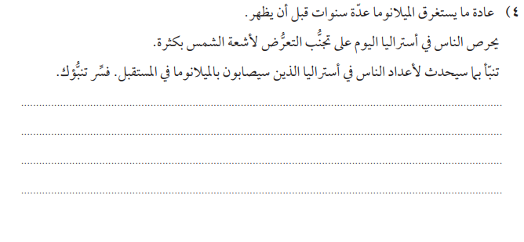
لابد أن الأعداد ستقل. سوف يحدث ذلك لأن »ثقب« الأوزون سوف »يلتئم« بالتدريج، حيث تعود مستويات الأوزون ببطء لمسـتوياتها الطبيعية. أيضا إذا حرص الناس أكثر على حماية جلودهم من أشـعة الشمس، فسوف يقلل ذلك من أعداد الناس التي تصاب بالميلانوما في المستقبل

